Slide 1
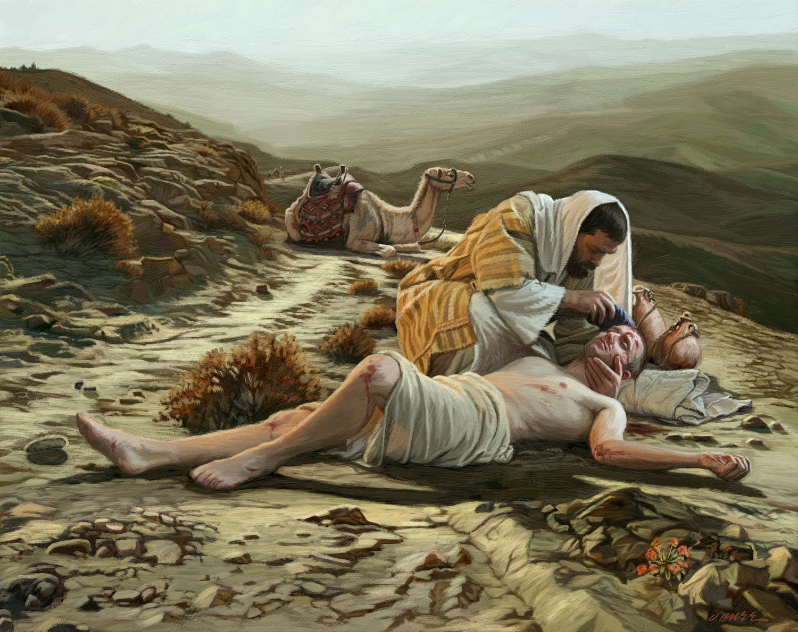
La Inversión Para Ser Un Buen Samaritano
Lucas 10: 25-37

Slide 2
Primeros Pensamientos
Al parecer ser un cristiano no es sólo una cosa de creer, sino también hacer algo
Marcos 16: 15-16
Hechos 2: 37-38
Mateo 10:22
Apocalipsis 2:10
Hebreos 5: 8-9

Slide 3
Los Caracteres
Los ladrones
  Cuyo sólo uso para la gente es tomar de ellos
Hay un sacerdote
  Quien es religioso, pero se distancia de los hombres
Hay un levita
  También religiosa, pero elige no involucrarse
Hay un posadero
  Quién ayuda cuando hay una ventaja monetaria
Hay un samaritano
  Lleno de compasión puesto en acciones bondadosas

Slide 4
Ahí Hay Posibles Excusas Para no Ayudar
Peligro
  Los ladrones podrían seguir vigilando a otras víctimas
Inmundo
  Pueden llegar a ser sin mancha al tocar la sangre y el cuerpo
Negocio
  Hay otros esperando por ellos, los asuntos que se ven a
Acusado
  Alguien podría pensar que estaban involucrados en lo que pasó
Gastos
  Tenían deudas y necesidades donde su dinero tenía que ir

Slide 5
Ahí Hay Regalos Que Un Hombre Puede Dar
Su corazón en compasión incluso a quien lo vio como un extraño
Su fuerza para levantarlo, para ponerlo en su animal, y caminar al lado
Comida de su aceite y vino que utilizó como medicina para ayudar
Su animal para llevarlo, al igual que usaríamos nuestro coche o medio de transporte
Su dinero que constituía un salario diario
Tiempo, aunque él también estaba en un viaje ocupado o disfrutando de las cosas para ver alrededor.

Slide 6
Una Pregunta
¿De dónde salió el vendaje?
No de los dañadores, se habían ido
Probablemente arrancado de la propia ropa del samaritano
Utilizó lo que pudo para ayudarle todo lo que pudo

Slide 7
La víctima Fue También Uno De Los Personajes
¿Te recuerda a ti mismo?
En nuestros pecados estamos muriendo e indefensos
Jesús viene y hace por nosotros lo que no podemos hacer por nosotros mismos
Él fue más lejos que el Samaritano, Él murió por nosotros
También murió por el sacerdote, el levita y los ladrones

Slide 8
La Inversión Para Ser Un Buen Samaritano
Lucas 10: 25-37

